Slide 1
ИТОГОВАЯ АТТЕСТАЦИОННАЯ РАБОТА
по дополнительной профессиональной программе
повышения квалификации
Data-аналитика: Python и SQL в анализе данных
Выполнил: Харитонов Семён Сергеевич
Номер потока: ОФДА-802
Преподаватель: Иванов Александр Евгеньевич

Slide 2
Цели данной работы
Произвести анализ данных на языке программирования Python
Произвести предварительную обработку данных если потребуется
Выявить ключевые закономерности в клиентской базе банка
Представить визуализацию результатов анализа
Сформулировать основные выводы по итогам работы
Дать рекомендации для банка

Slide 3
Приступаем к исследованию данных

Slide 4
Загрузим таблицу из CSV-файла
Установим нужные библиотеки
Не будем спешить ,а внимательно изучим все данные с которыми предстоит работать
В ходе изучения данных в 'Tenure' заменим NaN на 0
Дата фрейм назовем df2

Slide 5
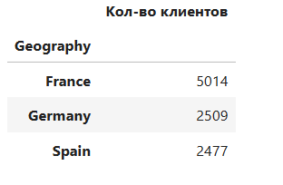
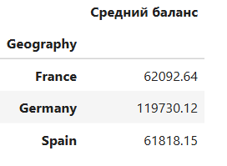
Подсчитаем количество клиентов в каждой стране и найдем средний баланс
Вывод : Клиенты из Германии имеют средний баланс почти в 2 раза выше, чем у Франции и Испании

Slide 6
Посчитаем, сколько процентов активных клиентов в каждой группе
Молодые клиенты (18-30)
49,15%
Зрелые клиенты (46-60)
52,22%
Пожилые клиенты (60+)
80,82 %
Клиенты среднего возраста (31-45)
51,12%
Вывод : Пожилые клиенты почти в 1.6 раза активнее других возрастных групп.
Для пожилых клиентов банку рекомендую:
Усилить программы лояльности
Разработать специализированные продукты
Использовать как эталонную группу для изучения факторов активности

Slide 7
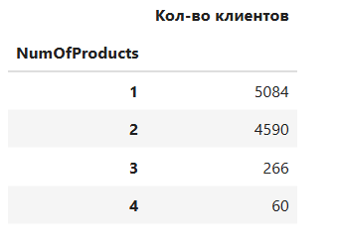
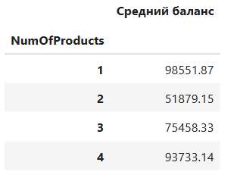
Узнаем, у скольких клиентов 1, 2, 3 или 4 продукта. Найдем средний баланс.
Вывод :
Клиенты с 1 продуктом имеют наибольший средний баланс - 98,551.87
Большинство клиентов используют 1-2 продукта (96% от общей базы)
Рекомендую банку :
Сфокусироваться на удержании ценных клиентов с 3-4 продуктами
Разработать стратегию увеличения количества продуктов у клиентов с высоким балансом
Исследовать причины резкого падения баланса у клиентов с 2 продуктами

Slide 8
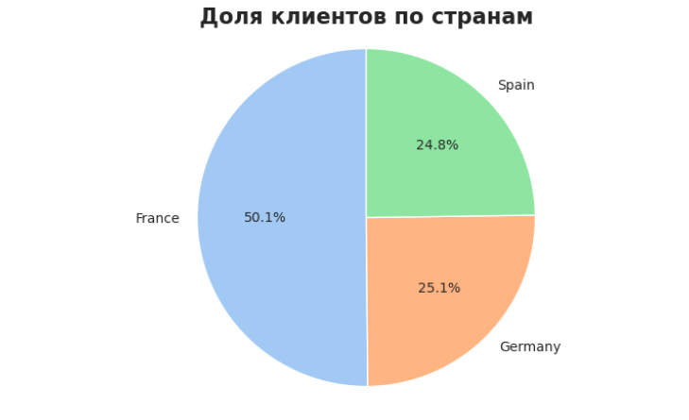
Откуда клиенты?
Из диаграммы видно, что более половины клиентов из Франции

Slide 9
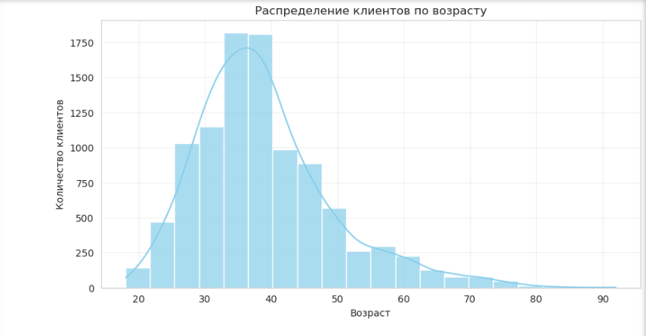
Распределение по возрасту
Вывод : большее число клиентов в возрасте от 30 до 45 лет

Slide 10
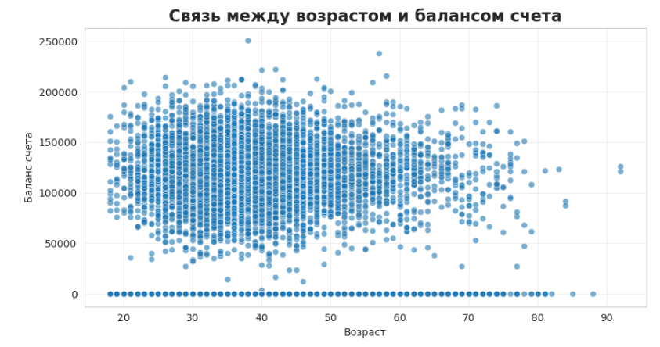
Связь между возрастом и балансом
Видно , что баланс счета больше у клиентов в возрасте от 30 до 45 лет

Slide 11
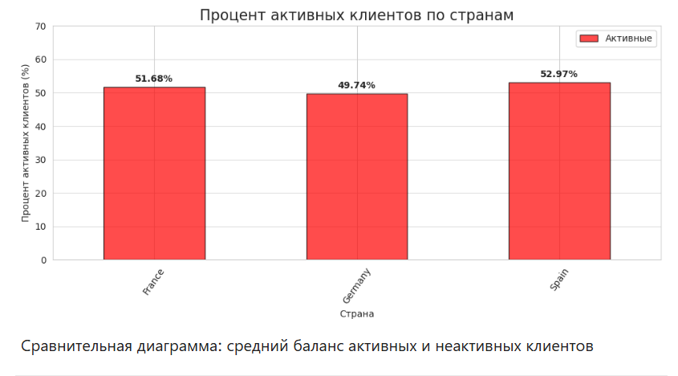
Процент активных клиентов в каждой стране
Вывод : во всех трех странах наблюдается очень высокий и примерно равный уровень активности клиентов. Почти каждый второй клиент является активным.

Slide 12
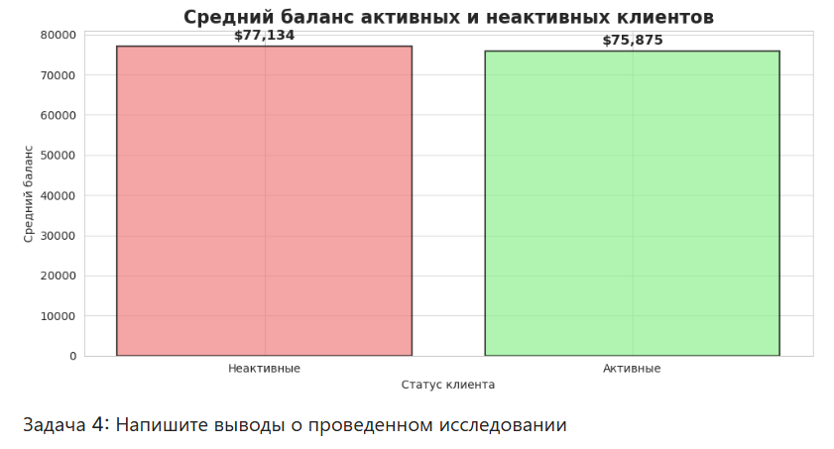
Средний баланс активных и неактивных клиентов
Вывод : Финансовое состояние практически не влияет на активность клиента. Для банка рекомендую ,для повышения вовлеченности клиентов следует искать другие факторы, не связанные с размером их средств на счете.

Slide 13
Вывод
Проведенный анализ данных выявил несколько ключевых закономерностей в клиентской базе банка, которые позволяют сформулировать конкретные инициативы.
Клиенты старшего возраста являются самым лояльным и активным сегментом. Их активность на 60% выше, чем у других групп. Это ядро клиентской базы, демонстрирующее наивысшую вовлеченность.
Клиенты в возрасте 30-45 лет не только формируют наибольшую долю в клиентской базе, но и обладают самыми высокими балансами. Это финансово активное ядро банка с высоким потенциалом долгосрочной ценности.
Клиенты из Германии выделяются на общем фоне, имея средний баланс почти в два раза выше, чем у клиентов из Франции и Испании. Это указывает на Германию как на ключевой рынок с точки зрения концентрации капитала.
Большинство клиентов используют 1-2 продукта.
Уровень клиентской активности равномерно высок, что говорит об общей адекватности сервиса.
Размер баланса не является драйвером активности. Это означает, что программы стимулирования активности должны быть основаны не на финансовых критериях, а на поведении людей и качестве взаимодействия с банком.

Slide 14
Рекомендации для банка
Разработать программу премиального обслуживания для сегмента 'Пожилые‘
Для клиентов 30-45 лет из Германии больше предлагать премиальные инвестиционные продукты, страхование, ипотечные программы. Так же предложить персонализированные пакетные предложения.
Внедрить систему оповещений для менеджеров о клиентах с высоким балансом и которые используют только 1 продукт. Для навязывания еще больше продуктов.
Разработать персонализированные кампании для удержания клиентов с 3-4 продуктами, так как они являются наиболее стабильной и ценной частью базы.
Итак, данные четко указывают на наличие значительного потенциала роста без привлечения новых клиентов.

Slide 15
Благодарю за внимание!

